Slide 1
L’Univers du SI
Système d’information
TSSR 2023
Fait par Jérémy, Lughen et Luc

Slide 2
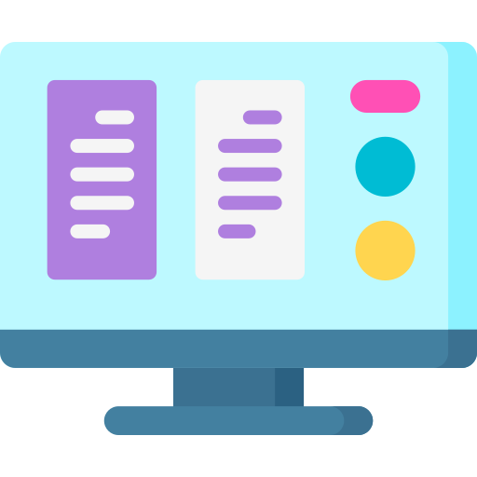
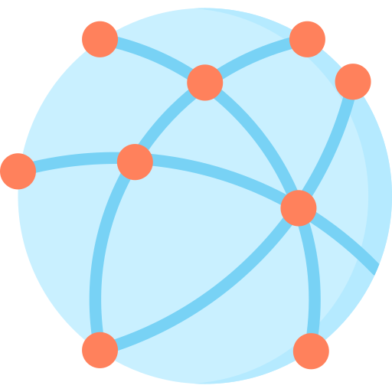
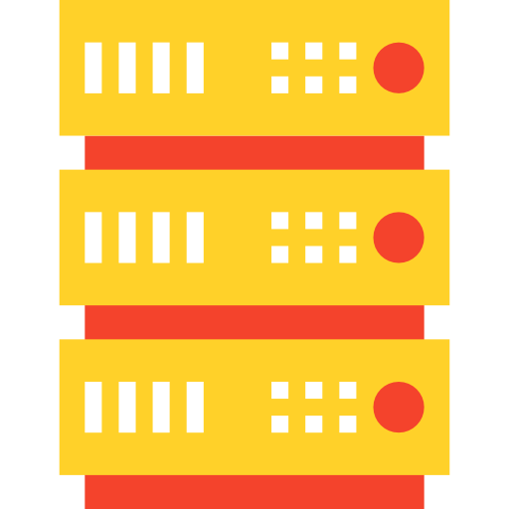
Sommaire
Les Fondamentaux
Le Système d’information
Les Composants
Présenté par Jeremy
Présenté par Lughan
Présenté par Luc

Slide 3
01.
Les fondamentaux
Présenté par Jérémy

Slide 4
Les Fondamentaux
01.
02.
03.
04.
05.
06.
Le Glossaire
Histoire & Evolution
Les acteurs
Les termes du monde de l’IT
Histoire de l’informatique et roadmap
Principaux acteurs de monde de l’IT
La réglementation
Les réferenciels
Les sites d’intérêts
Trois principaux Référentiel connu
Pour plus d’informations …

Slide 5



Glossaire
Base de données
Une collection structurée de données organisées pour être facilement accessible, gérée et mise à jour.
Cloud Computing
L’utilisation de serveurs distants pour stocker, gérer et traiter des données via Internet.
Firewall
Un logiciel/matériel qui surveille et filtre le trafic réseau pour protéger un système informatique des attaques malveillantes

Slide 6
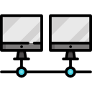
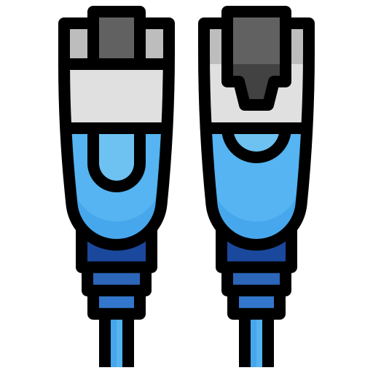

Glossaire
Réseaux
Un groupe d’ordinateurs connectés qui communiquent entre eux.
RJ45
Un connecteur de câble Ethernet standard pour les réseaux informatiques.
Fibre
Une technologie de transmission de données qui envoie des signaux lumineux numériques à des vitesses très élevées sur de longues distances.

Slide 7

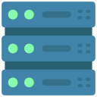

Glossaire
Systèmes d’exploitations
Un super logiciel qui gère les ressources matérielles et logicielles d’un ordinateur et permet d’interagir avec lui.
Serveur
Un ordinateur qui fournit des services à d’autres ordinateurs connectés à un réseau.
SSL/TLS
Il s’agit d’une technologie standard destinée à la sécurité des connexions Internet et à la protection des données sensibles.

Slide 8
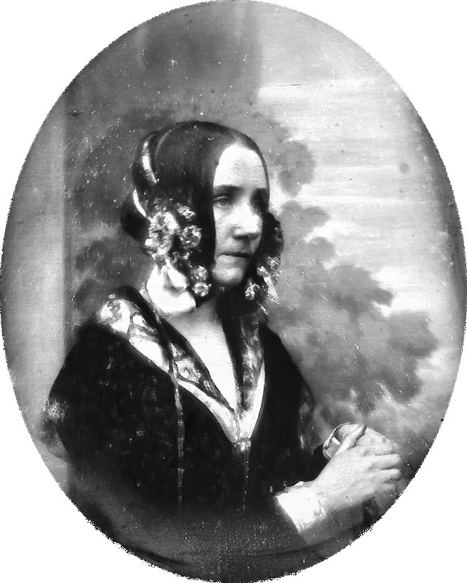
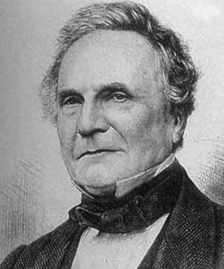
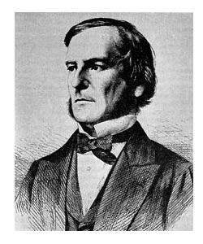
Un peu d’histoire
La véritable histoire de l’informatique moderne débute au 19ème siècle, avec la naissance de l’analyse mathématique et la théorie des fonctions. Les travaux de mathématiciens tels que Ada Lovelace, Charles Babbage, George Boole et Augusta Ada King on été des éléments clés de cette histoire.

Slide 9
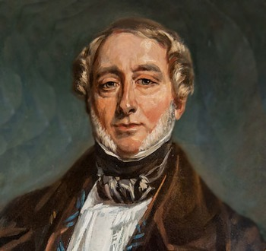
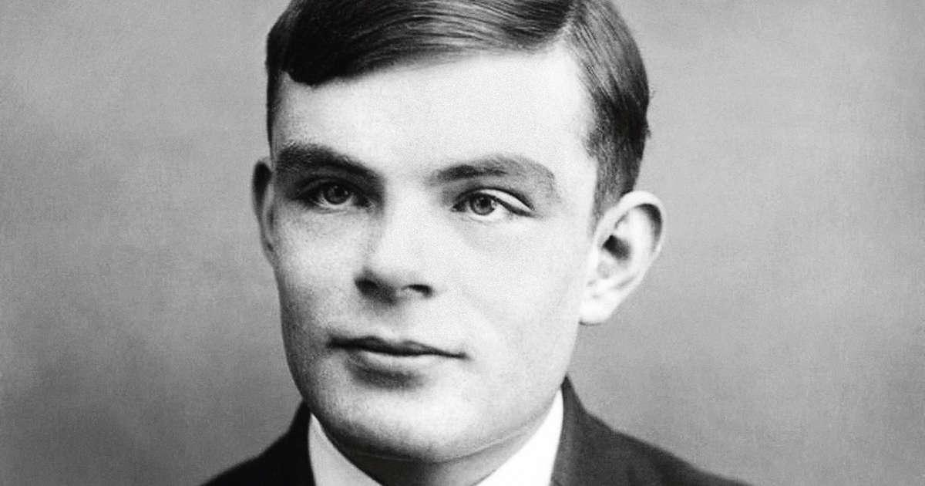
Un peu d’histoire
Au début du 20ème siècle, des machines à calculer mécaniques ont commencé à apparaître, telles que la machine de Blaise Pascal et celle de Charles Xavier Thomas de Colmar.
Au fil des années, les machines ont évolué pour devenir plus sophistiquées et complexes. En 1936 Alan Turing développe la machine de Turing, qui est considérée comme l’un des premiers ordinateurs.

Slide 10
Evolution
1945
1969
Fabrication des premiers ordinateurs
Coûteux et cher
Calculs scientifiques et militaires
Premiers systèmes d’exploitation (UNIX)
Les ordinateur deviennent plus puissants
1957
1975
Premier langage informatique ( Fortran)
Les ordinateurs deviennent plus petits et moins cher
Apparition des ordinateurs personnels (PC)
Altair 8800
Les langages de programmation tels que C et Pascal sont créés

Slide 11
Evolution
1984
1990/2000
2000/2010
L’invention de la souris et de l’interface graphique utilisateur (GUI) par Apple
Internet progressivement accessible au grand public.
Les ordinateur portables deviennent plus populaires
L’informatique mobile émerge.
La technologie dans le Cloud est introduite
2020/2023
2011/2020
Les technologies telles que la blockchain, l’informatique quantique et la 5G continue de se développer, offrant des possibilités de transformation encore plus importantes
L’internet des objets (IoT) et l’intelligence artificielle (IA) sont de plus en plus utilisés
L’utilisation de la réalité virtuelle (VR) et de la réalité augmentée (AR) se développe également

Slide 12
Et dans le Futur ?
“L’IA, la robotique et l’automatisation sont également de plus en plus utilisées dans de nombreux domaines, ce qui pourrait avoir un impact important sur la main-d’oeuvre et l’économie en général”

Slide 13
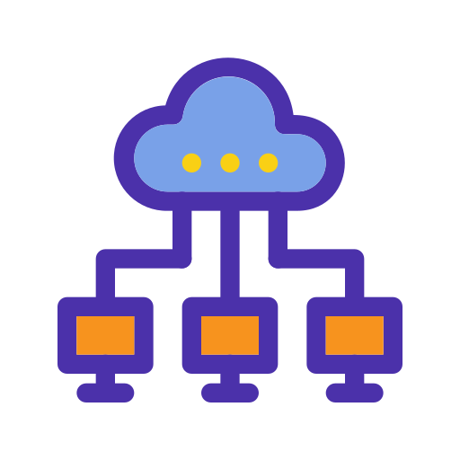

Les acteurs principaux
DSI : Directeur des Systèmes Informatiques ( ou d’information)
Responsable de la définition, de la mise en œuvre, de l’évolution, de la fiabilité et de la sécurité des systèmes d’information.
En charge de son organisation en adéquation avec les objectifs stratégiques.
CDP : Chef de projet - Responsable coordinateur
Concevoir et intégrer un logiciel ou une solution informatique spécifique. Ses tâches sont multiples ( briefing client, réception des livrables, suivi et maintenance).

Slide 14


Les acteurs principaux
RSI : Responsable du système d’information
Son rôle est de veiller au bon fonctionnement et à l’optimisation des systèmes d’information.
RSSI : Responsable de la sécurité du système d’information
Il assure les activités de veille, de conseil, de préconisations, d’assistance et d’alerte en matière de sécurité du système d’information et des données qui y sont stockées

Slide 15


Les acteurs principaux
Prestataire : prestataire informatique externe
Par exemple une ESN pour gérer la gestion de son parc informatique, les tâches d’assistance utilisateurs et le maintien de la stabilité du système d’information.
ESN : Entreprise de Service du Numérique
Entreprise qui met à disposition des ressources spécialisées dans les métiers du numérique pour le compte d’entreprise ayant des besoins sur ces domaines

Slide 16

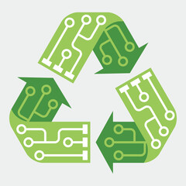
La Réglementation
RGPD
DEEE
Règlement Général sur la Protection des données
Déchets d’Equipements Electriques et Electroniques

Slide 17
ITIL :
Information Technology Infrastructure Library
C’est un référentiel d’ensemble de bonne pratiques et de processus
Un des référentiel le plus utilisé depuis les années 80

Slide 18
CMMI : Capability Maturity Model Integration
Amélioration des processus dans la conception logicielle
CMMI est un cadre de bonnes pratique
Basé à l'origine sur des statistique de projets

Slide 19
CFTL : Comité Français des Tests Logiciels
Organisme français
Etablissement des normes
Certifications
Variante française de ISTQB ( Anglais )

Slide 20


Sites d'intérêts
ANSSI
CNIL
Agence Nationale de la sécurité des systèmes d’information
Commission nationale de l’informatique et des libertés

Slide 21



Sites d’intérêts
Clusif
Numeum
Club DSI
Association de référence de la sécurité du numérique
Syndicat professionnel des entreprise du numérique
Dédié aux décideurs informatiques qui souhaite se soutenir entre eux

Slide 22
02.
Le système d’information
Présenté par Lughan

Slide 23
Le Système d’information ( SI )
01.
02.
03.
04.
Le SI, c’est quoi ?
ERP, CRM, BDD ?!
Sur le Cloud ?
Ou On Premise ?

Slide 24
Le SI, c’est quoi ?

Slide 25
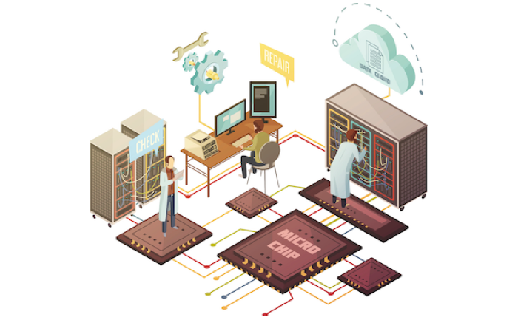
Le SI, c’est quoi ?
Ensemble organisé
Ressources
Multiples utilités

Slide 26
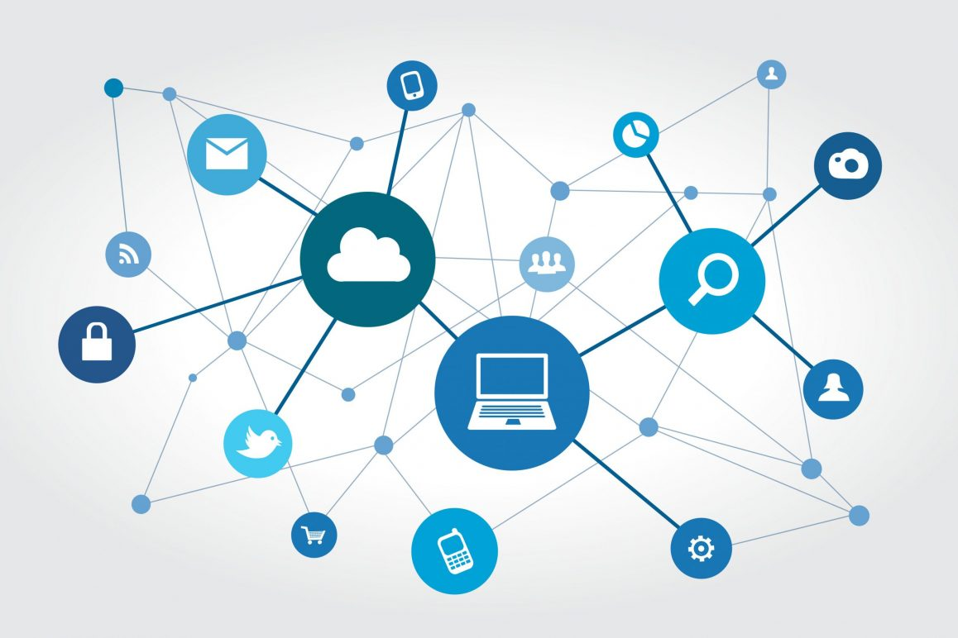
Que peut faire un SI ?
Gestion de base de donnée
Serveurs
Outils de collaborations
Equipement de stockage

Slide 27
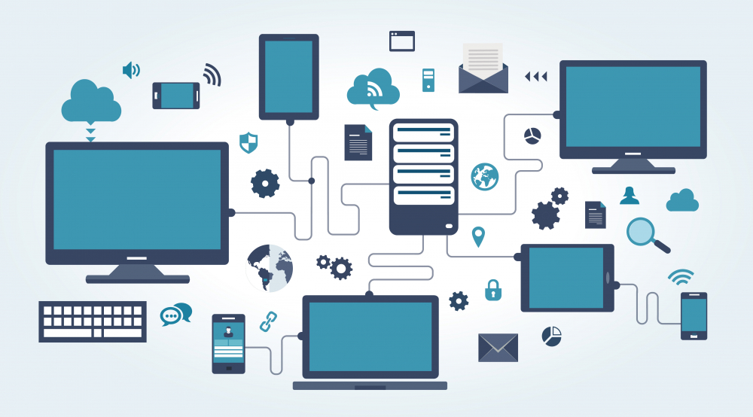
But du SI
Faciliter la prise de décisions
Améliorer l'efficacité opérationnelle
Optimiser les processus métier
Fournir une source unique et fiable d'informations

Slide 28
ERP, CRM, BDD ?

Slide 29
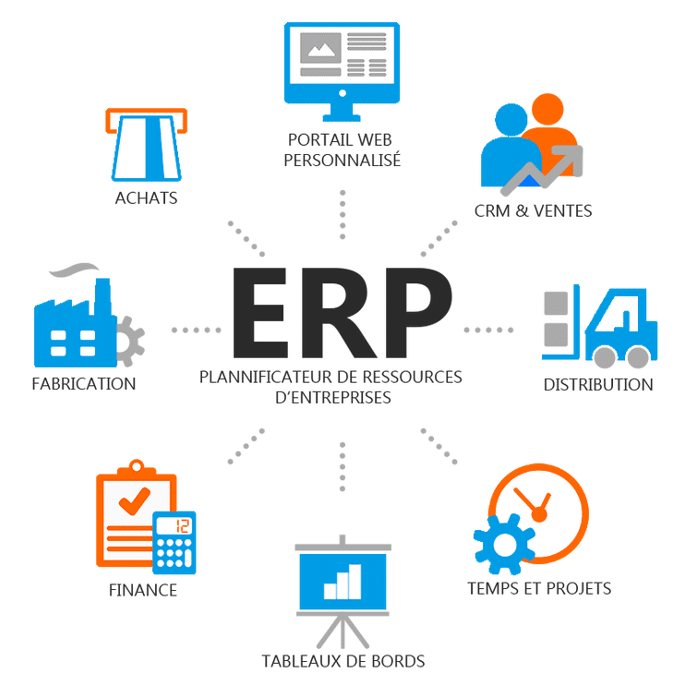
ERP
Système de gestion intégré
Gère les ressources
Bases de données centralisées
Modules interconnectées

Slide 30
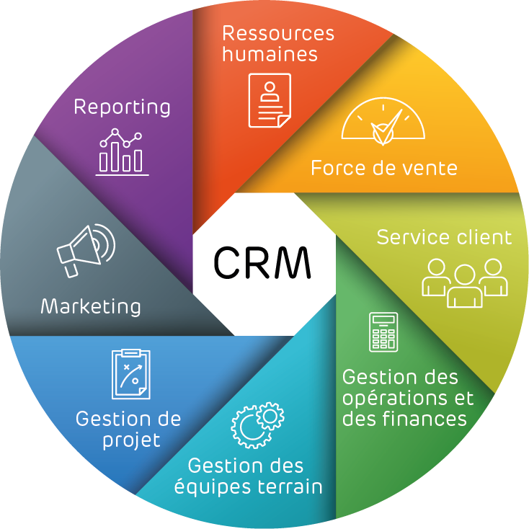
CRM
Stratégie de gestion
Gérer l’interaction avec les clients
Collecte et stocke des informations
Mieux comprendre les clients

Slide 31
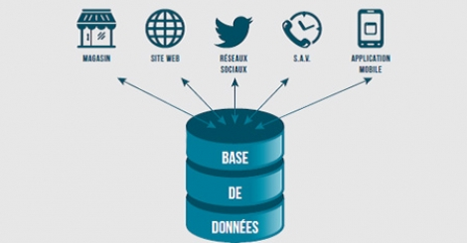
BDD
Système de stockage d'informations structurées
Stocker, organiser et récupérer des données
Logiciels de gestion de bases de données (DBMS)

Slide 32
Sur le Cloud ?

Slide 33
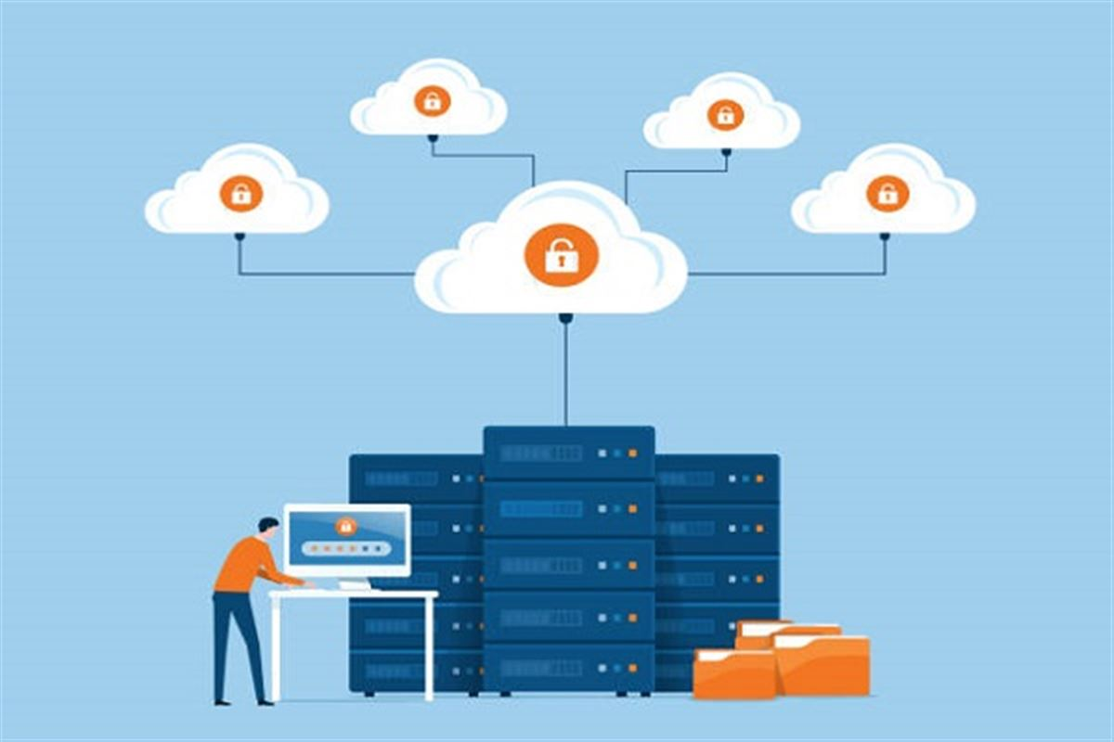
Cloud
Infrastructure informatique distante
Accéder à des ressources informatiques
Amazon Web Services, Microsoft Azure, Google Cloud
“Pay-as-you-go”

Slide 34
Ou On Premise ?

Slide 35
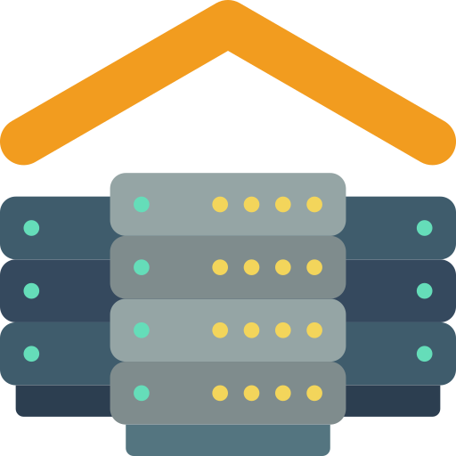
On Premise
Déployer des systèmes informatiques
Gérée par le personnel informatique de l’entreprise
Control total de leur infrastructure informatique
Personnalisation du système

Slide 36
03.
Les Composants
Présenté par Luc

Slide 37
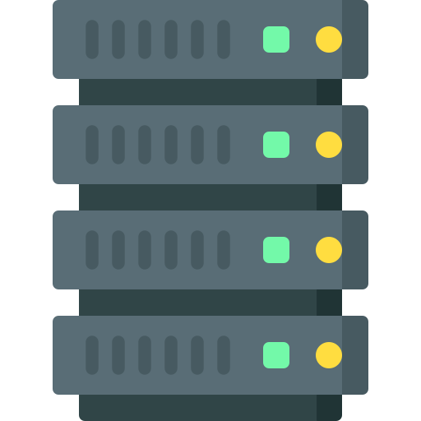

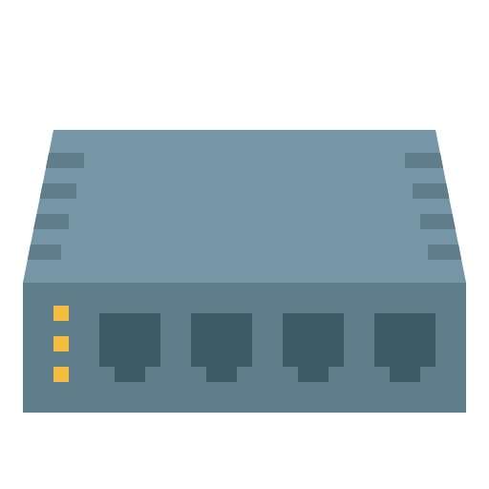



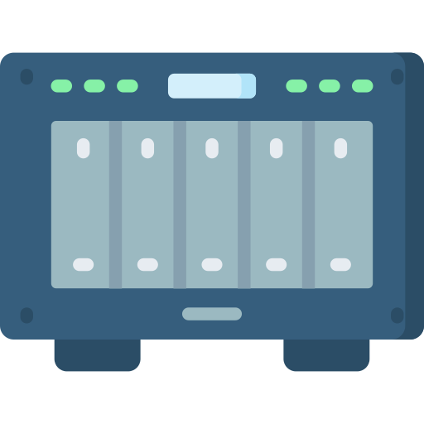

Les Composants
Serveurs
Micro-ordinateurs
Les équipements réseau
Les imprimantes
Le câblage
Les périphériques
Réseau de stockage
Baies et rack

Slide 38
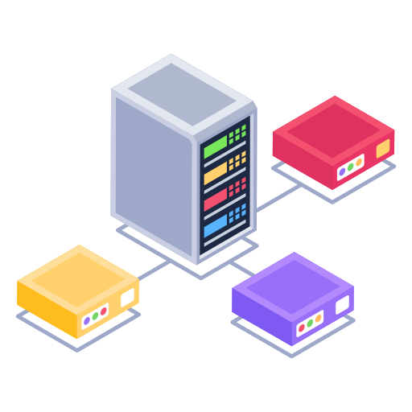
Un Serveur
Un serveur, c’est un système qui héberge , des services ou des programmes informatiques accessibles sur un réseau internet ou intranet. Il s'apparente à un super ordinateur qui, à la demande d'un autre ordinateur appelé « client », envoie des réponses adaptées

Slide 39

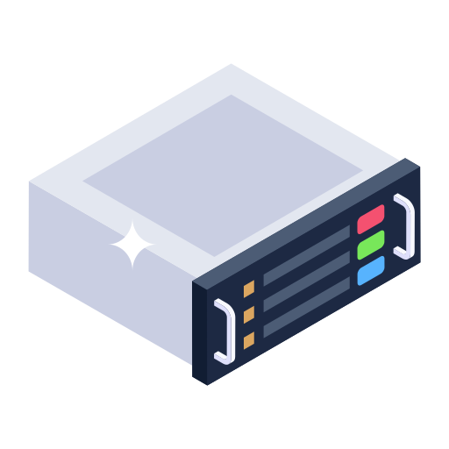

Les Serveurs
Serveur tour
Serveur rack
Serveur lame

Slide 40
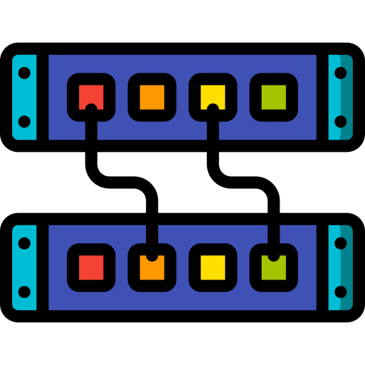
Équipements réseau
Les équipements réseau sont des dispositifs matériels utilisés pour connecter différents appareils informatiques et assurer une communication efficace entre eux. Ces équipements sont utilisés pour créer, maintenir et gérer des réseaux informatiques de différentes tailles et complexités.

Slide 41
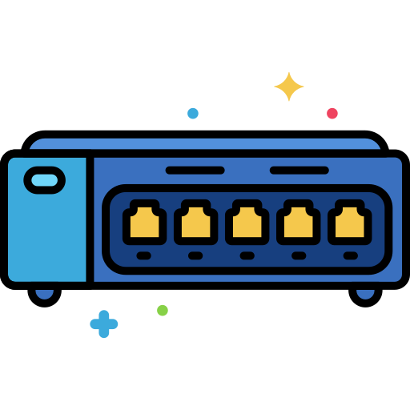
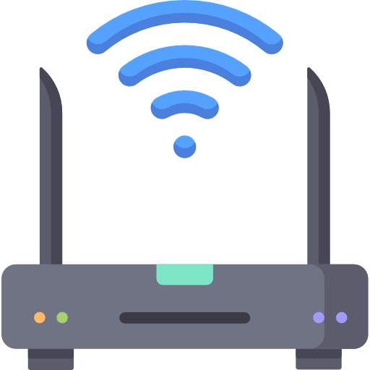
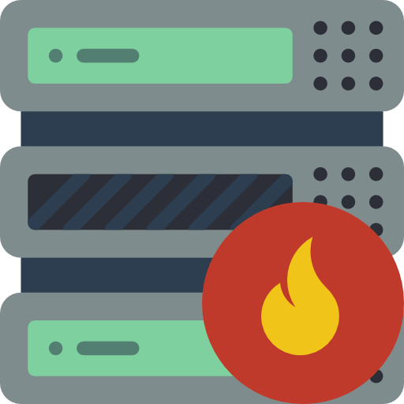
Les équipements réseau
Hub
Switch
Routeur
Firewall

Slide 42
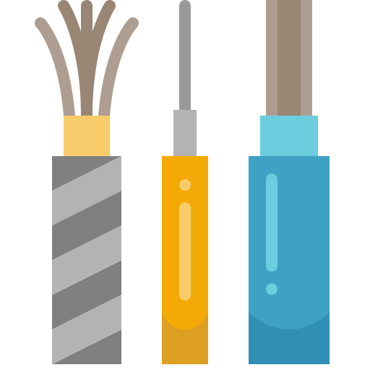
Le câblage
Le câblage réseau est l'ensemble de câbles, connecteurs et terminaisons qui permettent de relier les appareils informatiques en réseau. Il est essentiel pour permettre la communication entre les différents périphériques, et le choix du type de câblage dépend de plusieurs facteurs tels que la distance, la vitesse, la bande passante et la sécurité.

Slide 43



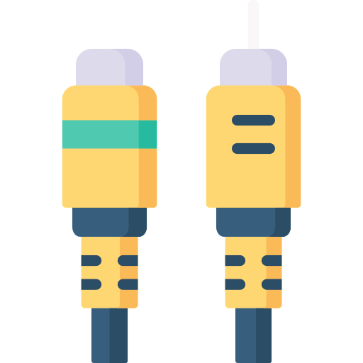
Les câblages
Paire torsadée non blindée
Paire torsadée blindée
Fibre optique
Coaxial

Slide 44

Réseau de stockage
Un réseau de stockage est une architecture qui permet de connecter plusieurs appareils de stockage à un réseau commun, facilitant ainsi la centralisation, la gestion et l'accès aux données pour les utilisateurs. Il offre également des fonctionnalités de sauvegarde, de récupération rapide des données et une meilleure sécurité et redondance des données.

Slide 45
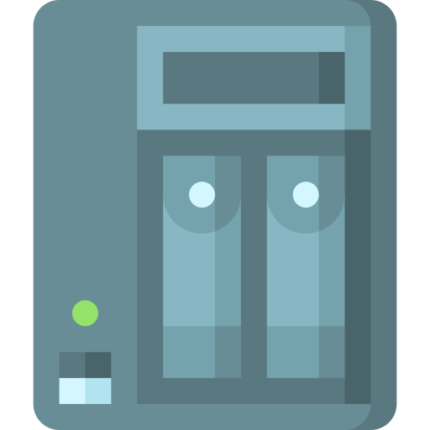

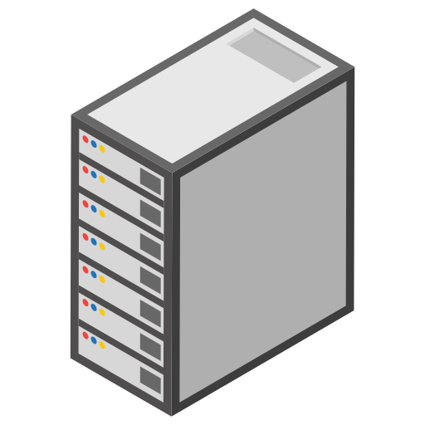
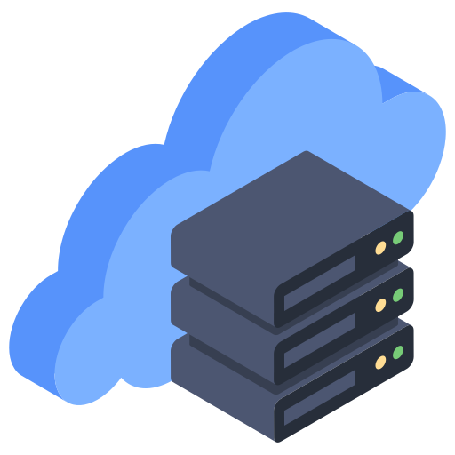
Les réseaux de stockage
NAS
iSCSI
SAN
CLOUD

Slide 46
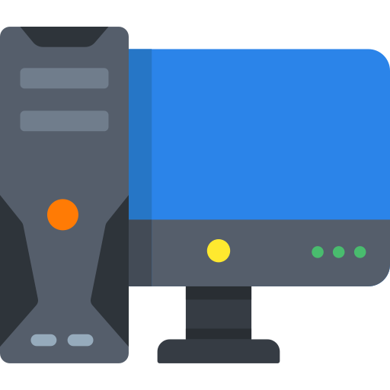
Micro-ordinateurs
Un micro-ordinateur, également appelé PC, est un petit ordinateur individuel contenant les éléments essentiels tels que processeur, mémoire vive, disque dur, écran, clavier et souris. Il est utilisé pour une variété de tâches telles que la navigation sur Internet, la production de documents, la gestion financière et les jeux vidéo. Les micro-ordinateurs fonctionnent sous différents systèmes d'exploitation tels que Windows, MacOS ou Linux et sont disponibles en différentes tailles et formes, y compris les ordinateurs de bureau, portables, mini-PC et ordinateurs de poche.

Slide 47
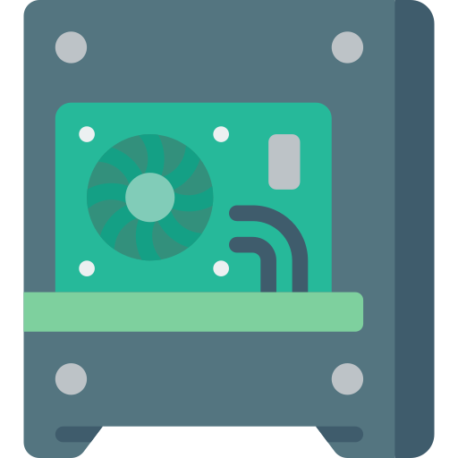
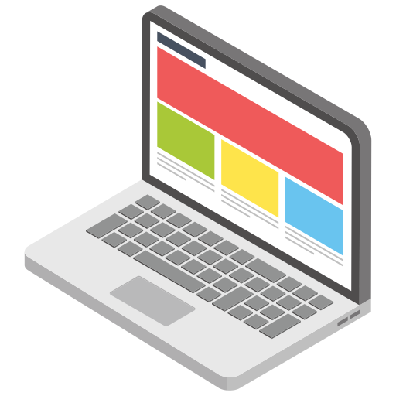
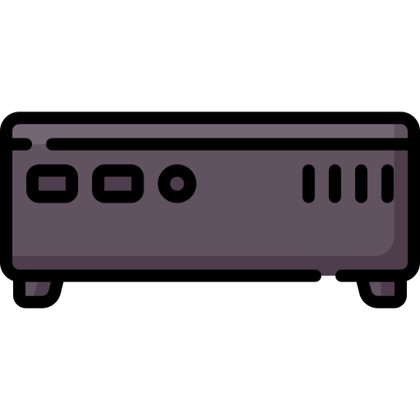

Les Micro-ordinateurs
Ordinateurs de bureau
Ordinateurs portables
Mini-PC
All-in-one

Slide 48

Les imprimantes
Une imprimante est un périphérique qui permet de produire des copies physiques de documents électroniques tels que des textes, des images ou des graphiques. Les imprimantes sont généralement connectées à un ordinateur ou un réseau et fonctionnent en imprimant l'encre ou le toner sur du papier.

Slide 49




Les imprimantes
Jet d'encre
Laser
Sublimation thermique
Fax

Slide 50

Les périphériques
Les périphériques sont des équipements informatiques qui permettent de communiquer avec un ordinateur ou d'étendre ses fonctionnalités.

Slide 51
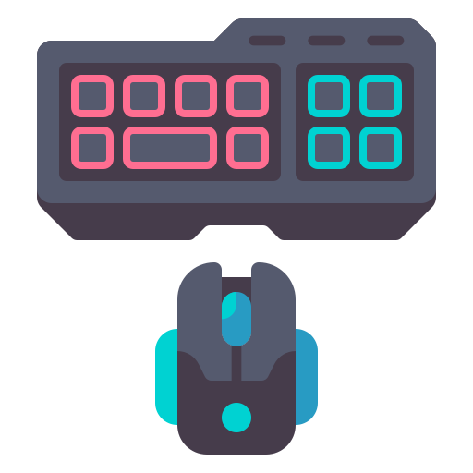



Les imprimantes
Clavier, Souris
Scanner
Webcam
Disque dur, USB

Slide 52
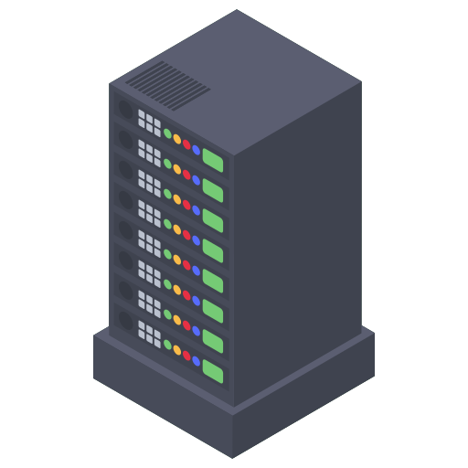
Baies et rack
Une baie (ou rack en anglais) est une structure de support qui permet de monter et d'organiser différents équipements électroniques tels que des serveurs, des switches, des routeurs, des onduleurs et d'autres équipements similaires.

Slide 53
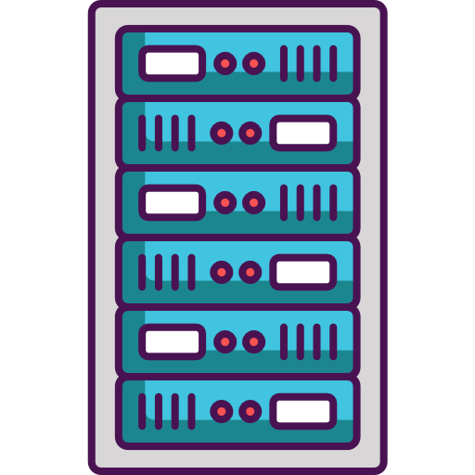

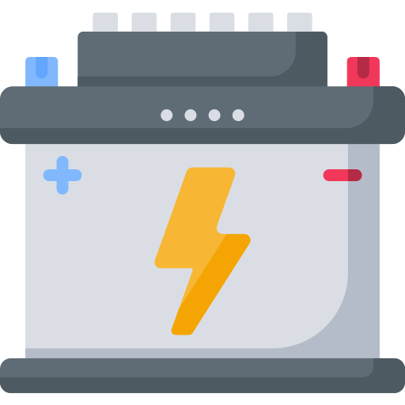

Baies et rack
Serveurs
Équipements de sécurité
Onduleurs
Panneaux de brassage

Slide 54
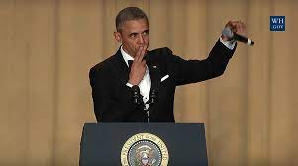
Merci mon reuf !
Ta des questions mon gaté ?
We are OUT !

